Slide 2
Върховна административна прокуратура Контролна проверка по ЗОБВВПИ

Slide 3
Данни за 2014г.
АПЕЛАТИВНИ РАЙОНИ | Брой физически и юридически лица | "Огнестрелно оръжие - система, марка и калибър - лично, служебно, фирмено/" | Брой на боеприпасите
АП -СОФИЯ | 87018 | 137855 | 17037552
АП - ПЛОВДИВ | 44248 | 74713 | 12045428
АП - ВАРНА | 28092 | 45606 | 7575043
АП - В. ТЪРНОВО | 28112 | 43829 | 6017294
АП - БУРГАС | 24016 | 38580 | 6042374
ОБЩО | 211486 | 340583 | 48717691

Slide 4
Данни за 2014г.
За каква цел е предоставено разрешението
АПЕЛАТИВНИ РАЙОНИ | самоохрана | охранителна дейност | ловни цели | спортни цели | други цели
АП -СОФИЯ | 59255 | 6011 | 61420 | 1039 | 1043
АП - ПЛОВДИВ | 25584 | 3440 | 43005 | 2003 | 1203
АП - ВАРНА | 12478 | 1476 | 28536 | 346 | 426
АП - В. ТЪРНОВО | 13135 | 1156 | 26556 | 337 | 195
АП - БУРГАС | 12003 | 1217 | 21441 | 131 | 117
ОБЩО | 122455 | 13300 | 180958 | 3856 | 2984

Slide 5
На 29.2.2016г. Върховна административна прокуратура. възложи на основание чл.145 ал.1 т.3 от Закона за съдебната власт извършването на проверка от полицейските органи на МВР за спазването на Закона за оръжията, боеприпасите, взривните вещества и пиротехническите изделия /ЗОБВВПИ/.
Проверката е извършена в цялата страна през периода 8.3.2016г. – 27.5.2016г.
Проверени са 120 705 юридически и физически лица, притежаващи разрешения за дейности с огнестрелни оръжия и с боеприпаси.
Установени са общо 456 нарушения на законовите разпоредбите за носене, използване и съхранение на огнестрелни оръжия и боеприпаси.
Най-много - 164 бр. са нарушенията на чл.87 ал.1 от ЗОБВВПИ, изискващ подаване на заявление за подновяване на разрешение за съхранение и/или носене и употреба на огнестрелни оръжия и боеприпаси за тях в едномесечен срок преди изтичане на срока на притежаваното разрешение.

Slide 6
В резултат на проверката са установени 132 случая, при които е отпаднала основателната причина по чл. 58 ал. 1 т. 10 от ЗОБВВПИ, обосноваваща издаване на разрешение.
Значителен – 111 случая е и броят на констатациите, че са настъпили обстоятелства по чл.58 ал.1 т.2-8 от ЗОБВВПИ и се отнемат разрешенията на основание чл.155 от ЗОБВВПИ.
На прокуратурата са изпратени 135 преписки с данни за престъпление по чл.339 от Наказателния кодекс.
След констатиране на нарушенията на ЗОБВВПИ са съставени 193 акта за установяване на административни нарушения, 42 наказателни постановления, 92 отказа да се издаде разрешение за съхранение, носене и употреба на огнестрелно оръжие и 112 решения за отнемане на огнестрелно оръжие.

Slide 7
Областите, в който ОДМВР са открили най-много нарушения, отделно от случаите, в които е сезирана прокуратурата с данни за престъпление по чл.339 от НК са:
СДВР – 73 нарушения; проверени са 20 630 лица;
ОДМВР – София – 43 нарушения; проверени са 3 480 лица;
ОДМВР – Пловдив – 43 нарушения; проверени са 15 866 лица;
ОДМВР-Кюстендил - 32 нарушения; проверени са 1 175 лица;
ОДМВР-Бургас - 32 нарушения; проверени са 6 549 лица;
ОДМВР- Стара Загора – 29 нарушения; проверени са 5 007 лица.

Slide 8
През 2014 са образувани 14 досъдебни производства, а през 2016 г. прокуратурата е сезирана за 135 случая, при които са открити данни за престъпление по чл.339 от Наказателния кодекс.
Пример: в хода на извършване на възложената от ВАП проверка контролните органи от РУ Сливен са установили, че лице пренася около 4кг. взривно вещество и 200 бр. ел.детонатори и е образувано от Районна прокуратура – Сливен досъдебно производство срещу това лице за държане на взривни вещества в големи размери – чл. 339 ал.2 НК.
На 13.05.2016г. е задържан от районна прокуратура Сливен и по искане на прокуратура е взета спрямо него мярка за неотклонение „задържане под стража“.

Slide 9
Видно от резултатите, най-много - 164 са случаите на нарушения на чл.87 ал.1 от ЗОБВВПИ, изискващ подаване на заявление за подновяване на разрешение за съхранение и/или носене и употреба на огнестрелни оръжия и боеприпаси за тях в едномесечен срок преди изтичане на срока на притежаваното разрешение.
Висока е обществената опасност при настъпване на обстоятелствата по чл.58 ал.1 от ЗОБВВПИ. Поради това, при настъпване на някое от обстоятелствата по чл. 58, ал. 1, т. 2 - 8 или при отпадане на основателната причина по чл. 58, ал. 1, т. 10 издаденото разрешение се отнема на основание чл.155 ал.1 от ЗОБВВПИ - 112 случая.

Slide 10
Едва след възлагане на 29.2.2016г. на проверката от ВАП, контролните органи от МВР са приложили разпоредбата на чл.155 от ЗОБВВПИ по отношение на лица, срещу които в предходен период са образувани досъдебни производства.

Slide 11
Лице, срещу което има образувано досъдебно производство за престъпление от общ характер: С Решение от 29.03.2016г. на Началника РУ на МВР Разград са отнети 10 огнестрелни оръжия, както следва: - надцевка „Браунинг” с кал.12
- ловна карабина „Берета” с кал. 9,3х74R
- ловна карабина „Валтер” G 22 с кал. 22LR
- ловна карабина „ДВМ” Маузер 98 с кал. 458 WIN MAG
- ловна карабина „Зауер” 80 с кал. 9,3х64
- ловна карабина „Маузер” М 03 с кал. 30-06
- ловна карабина „Ферлах” М с кал. 7х65
- ловна карабина „Хаупман” Ферлах, Маузер 98 с кал. 6.5 х 68
и късоцевно огнестрелно оръжие, придобито като юридическо лица:
- пистолет „Валтер” Р990 с кал. 9х19

Slide 12
Ловна карабина „Берета” с кал. 9,3х74R

Slide 13
Ловна карабина „Валтер” G 22 с кал. 22LR

Slide 14
Ловна карабина „ДВМ” Маузер 98 с кал. 458 WIN MAG

Slide 15
Ловна карабина „Зауер” 80 с кал. 9,3х64

Slide 16
Ловна карабина „Маузер” М 03 с кал. 30-06

Slide 17
Ловна карабина „Ферлах”

Slide 18
Ловна карабина „Хаупман” Ферлах, Маузер 98 с кал. 6.5 х 68

Slide 19
Пистолет „Валтер” Р990 с кал. 9х19

Slide 20
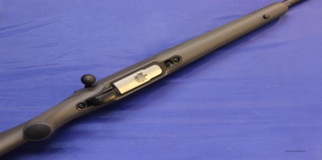
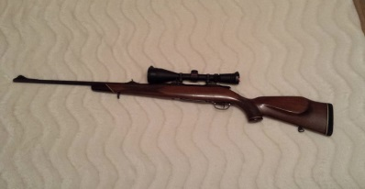
Ловна карабина „Берета” с кал. 9,3х74R
Ловна карабина „Валтер” G 22 с кал. 22LR
Ловна карабина „ДВМ” Маузер 98 с кал. 458 WIN MAG
Ловна карабина „Зауер” 80 с кал. 9,3х64

Slide 21
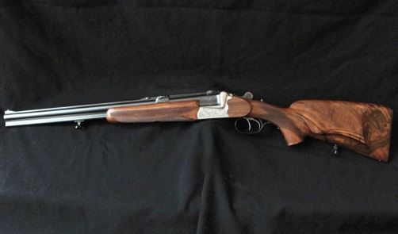
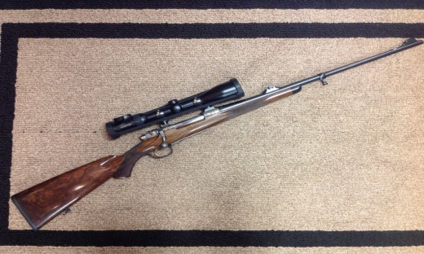
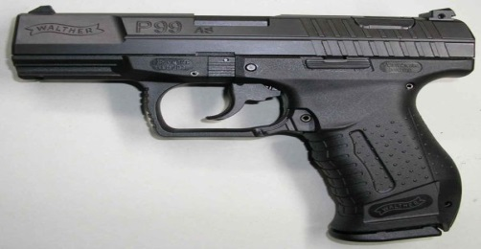
Ловна карабина „Маузер” М 03 с кал. 30-06
Ловна карабина „Ферлах”
Ловна карабина „Хаупман” Ферлах, Маузер 98 с кал. 6.5 х 68
Пистолет „Валтер” Р990 с кал. 9х19

Slide 22
Лице от с. Лазарово, срещу което има образувано следствено дело от 2014г. за документно престъпление вх. Делото срещу това лице е в РС – Кнежа и е насрочено за 01.06.2016г. Решението за отнемане на огнестрелни оръжия на Началника на РУ- Кнежа е от 19.04.2016г. и са отнети 7 огнестрелни оръжия и 44 боеприпаси за тях, както следва:
- пистолет, марка „Байкал”, кал. 9х18 мм,
- едноцевка, „ИЖ-18ем-м”, кал. 12,
- полуавтомат, „Сайга”, кал. 12,
- едноцевка, „ИЖ-18ем”, кал. 12,
- успоредка, „ИЖ-43ем”;
- помпа, „Маверик”, кал. 12, ;
- надцевка, „ТОЗ-34ЕР”, кал. 12.

Slide 23
Пистолет, марка „Байкал”, кал. 9х18 мм

Slide 24
Едноцевка, „ИЖ-18ем-м”, кал. 12

Slide 25
Полуавтомат, „Сайга”, кал. 12

Slide 26
Едноцевка, „ИЖ-18ем”, кал. 12

Slide 27
Успоредка, „ИЖ-43ем

Slide 28
Помпа, „Маверик”, кал. 12

Slide 29
Надцевка, „ТОЗ-34ЕР”, кал. 12

Slide 30
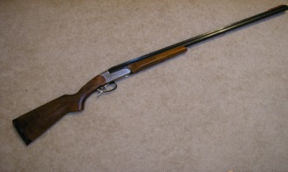
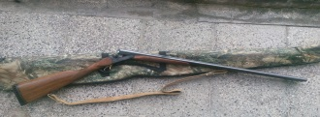
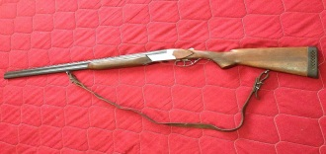
Пистолет, марка „Байкал”, кал. 9х18 мм
Едноцевка, „ИЖ-18ем-м”, кал. 12
Полуавтомат, „Сайга”, кал. 12
Едноцевка, „ИЖ-18ем”, кал. 12
Успоредка, „ИЖ-43ем
Помпа, „Маверик”, кал. 12
Надцевка, „ТОЗ-34ЕР”, кал. 12

Slide 31
Лице, срещу което е образувано досъдебно производство за обсебване. С решение от 14.04.2016 г. на началник РУ – Кнежа, са отнети
- късоцевно огнестрелно оръжие,
- пистолет, марка „Байкал”, кал. 9х18 мм и
- 39 броя боеприпаси кал. 9х18 мм.
Лице, срещу което има наказателно производство от 2014г. за данъчно престъпление в ОП Бургас;
Две лица, срещу които има влязла в сила осъдителна присъда за управляване на МПС с концентрация на алкохол в кръвта си над 1,2 на хиляда;
Две лица, срещу които има наказателни производства от 2014г. за хулиганство, наблюдавани от Военно окръжна прокуратура – гр.Варна;

Slide 32
Две лица, срещу които има наказателни производства от 2014г. и 2015г. за причиняване на средна телесна повреда, наблюдавани от Районна прокуратура – Варна;
Три лица, срещу които има досъдебни производства от 2014г. и 2015г. за управляване на МПС с концентрация на алкохол в кръвта си над 1, 2 на хиляда;
Лице, срещу което има досъдебно производство за документно престъпление от 2014г.
На ЕТ има издадено Решение за отнемане на разрешението за носене на огнестрелнооръжие. Решението е невръчено, тъй като лицето е към момента се намира в Следствен арест поопбвинение за участие в организирана престъпна група.

Slide 33
При възложената от ВАП проверка са установени и лица, за които са настъпили обстоятелствата по чл. 58 ал.1 т.4 /лицето страда от психическо разстройство/ и т.8 /спрямо лицето са наложени мерки по Закона за защита от домашно насилие/ от ЗОБВВПИ. След намесата на ВАП разрешенията им са отнети.
ВАП установи:
Две лица, страдащи от психично заболяване и притежаващи огнестрелни оръжия, едното от които е имало гладкоцевна пушка - „ИЖ-54”,кал.12 мм.
Три лица, спрямо които са наложени мерки по Закона за защита от домашно насилие

Slide 34
ВАП УСТАНОВИ
ЛИПСВА РЕГИСТЪР по чл.11 от ЗОБВВПИ
На 28.06.2016 г. във ВАП е получено писмо от главния секретар на МВР. Видно от писмото „в структурите на министерството се ползва автоматизирана информационна система „Единен автоматизиран регистър по контрола на общоопасните средства“/АИС „ЕАР-КОС“/, създадена в съответствие с изискванията на чл.11 от ЗОБВВПИ. Регистърът е в редовна експлоатация от 1.11.2013 г.“ Според главния секретар пълнотата на информацията в АИС „ЕАР-КОС“ ще бъде гарантирана след 1.11.2018г.

Slide 35
Предвид резултатите от проверката, Върховна административна прокуратура изпрати предложение до главния секретар на Министерство на вътрешните работи.
Предложението е главният секретар незабавно да предприеме необходимите действия за своевременно санкциониране на установените нарушения на ЗОБВВПИ, както и за съответстващо на интензивността на нарушенията планиране и осъществяване на контрола върху дейностите с оръжия и боеприпаси от полицейските органи на Министерството на вътрешните работи по Наредба № Iз-2205 от 26.10.2012 г. за условията и реда за извършване на контрол върху дейностите с оръжия, боеприпаси, взривни вещества и пиротехнически изделия съобразно резултатите от горепосочената проверка.

